Slide 1
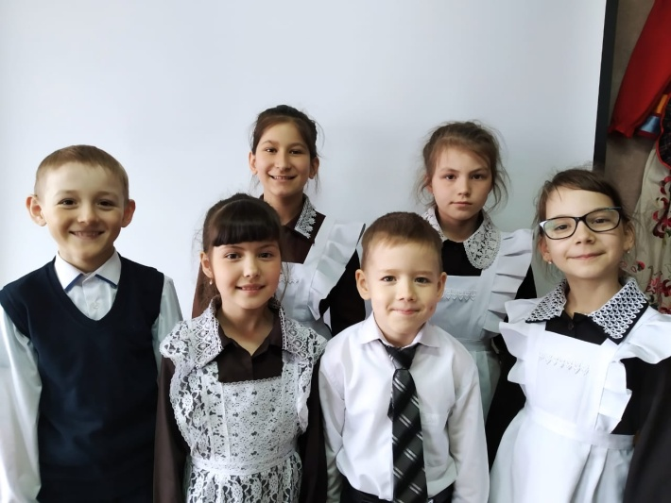
Проект эше
“Керәшеннәрнең гореф-гадәтләре, йола-бәйрәмнәре”
Татарстан Республикасы Балтач муниципаль районы
Муниципаль бюджет гомуми белем учреждениесе
«Салавыч күппрофильле лицее” филиалы – “Биктәш башлангыч мәктәбе” муниципаль бюджет гомумбелем учреждениесе
Әзерләде: 1 нче ”а” сыйныфы укучылары - Александрова Виктория, Алексеева Әдилә, Терентьев Альмир, Иванов Илдан;
3 нче “а” сыйныфы укучылары –
Нуреева Язилә, Федрова Милана.
Җитәкчесе: Галиева Ләйлә Рәдиф кызы, I категорияле башлангыч сыйныфлар укытучысы

Slide 2
Проектның максаты:
Татарстанда Туган телләр һәм милләтләр бердәмлеге елы уңаеннан, авылыбызда уздырыла торган бәйрәмнәрне, йола, гореф-гадәтләрне барлау.

Slide 3
Бурычлар:
Төрле чыганаклардан, китапханәдән керәшен татарлары турында материал туплау;
Әби-бабайлар белән очрашып, алардан халкыбызның гореф-гадәтләрен, йолаларын, фольклор әсәрләрен өйрәнү; аларны башкаларга да таныту.

Slide 4
Без нәрсәләр беләбез?
Без керәшен авылы булган Биктәш авылында яшибез. Авылыбыз Салавыч авыл җирлегенә керә. Ул 4 авылны берләштерә: Иске һәм Яңа Салавыч, Сәрдегән һәм Биктәш. Бу җирлектә татарлар һәм керәшеннәр бер милләт булып яшиләр, чөнки телләребез бер, тик диннәребез генә төрле. Дүрт авыл халкы да үзара дус – тату. Безнең авылыбызда күпчелек керәшеннәр, христиан динен тоталар. Керәшеннәрдә яшәп килгән йола һәм бәйрәмнәрне үткәрү вакыты христиан календаре бәйрәмнәренә туры китерелгән. Аларның исемнәре татар теле үзенчәлекләренә яраклаштырып, русча йөртелгән. Шуңа күрә безнең бәйрәмнәребез рус халкыныкына охшаш. Ә йола, гореф – гадәтләребез башкача.

Slide 5
Кереш.
Әй керәшен, карендәшем минем
– Халкымның бер асыл бизәге.
Синең көйне бер тыңлаганнарның
Гомерлеккә өзелә үзәге.
Күңелең саф, тыйнак, рухың чиста
Һич тутыкмас көмеш тәңкәдәй.
Һәрбер кызың миңа сеңлем сыман,
Һәр әбекәй – туган әнкәдәй.
Гәрәй Рәхим (Григорий Родионов)

Slide 6
Соңгы елларда халкыбызның туган җиренә, туган теленә, үткәненә, мәдәниятенә игътибары артканнан-арта бара. Бу үзгәреш йола, гореф-гадәт һәм бәйрәмнәрне үткәрүгә, онытылганнарын торгызуга һәм яңартуга китерә.
Буыннан-буынга күчеп килгән бу рухи байлыкларыбыз бүгенге көннәрдә дә тормышыбызның, яшәешебезнең бизәге булып тора.

Slide 7
Төп өлеш.
Керәшеннәрдә ел фасылларына караган, табигать күренешләренә бәйле рәвештә үткәрелә торган төрле йолалар, гореф-гадәтләр бик кызыклы. Борынгыдан килгән ышануларга нигезләнгән йолалар, күмәкләп, бөтен авыл халкы катнашында үткәрелгән.
Шул бәйрәмнәр белән танышып үтик.

Slide 8
Раштуа
Раштуа - христиан динен тотучыларның зур бәйрәме. Ул чиркәү тарафыннан IV гасырдан билгеләп үтелә. Әлеге көн, табигатьнең Кояш торгынлыгыннан чыгып, елның җәйгә таба авышуына туры килә. Раштуа алдыннан кешеләр алты атна буе итле, сөтле, йомыркалы ризыклар ашаудан тыелып тора, ягъни ураза тота. Раштуа көне тугач, өйгә итле ризык исе чыга башлый. Кунакка йөрешүләр, кич утырулар, аулак өй ясаулар, нардуганнар, йөзек салышлар һәм башка төрле уеннар, күңел ачулар башлана.
Бәйрәм көннәрендә халык үзен бик тәртипле тоткан, эчкечелеккә, йортларда һәм урамнарда тавыш-гауга, тәртипсезлеккә юл куелмаган. Күпләр бу изге көннәрне тыныч кына, дин кануннарына тугрылыклы булып үткәргән, йорттан-йортка йөреп Христосны данлаганнар, аңа карата мактау сүзләре әйткәннәр, күңелле ял иткәннәр.
7 гыйнварга каршы төн уртасында православныйлар чиркәүгә бара, анда бәйрәм гыйбадәте үтәлә. Аннан христианнар бер-берсен Рождество Христово бәйрәме белән тәбриклиләр, изге теләкләр әйтәләр. Өйләренә кайткач, халык бәйрәм табыны кора. Гадәттә бу көнне кунаклар килә, бер-берсенә бүләкләр бирешәләр. Биктәш авылында Раштуадан соң иртәдә балалар йорттан-йортка йөреп, котлыйлар, ә хуҗалар аларга тәм-том тараталар. Шушы көннән башлап, христиан дөньясы тарихында ел исәбе яңадан алып барыла башлый.

Slide 9
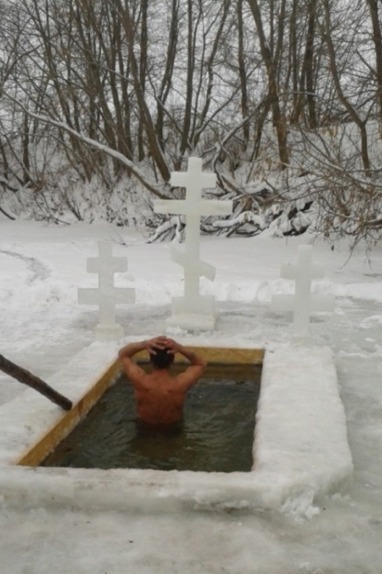
Кач ману
19 гыйнварда православие динен тотучылар чиркәү календарендәге олы бәйрәмнәрнең берсе - Кач мануны (Крещение) билгеләп үтә. Әлеге йола суны изгеләндерү мәгънәсен аңлата. Суны элек-электән иң изге әйберләрнең берсе, барлык җан ияләренә рух бирүче дип санаганнар. Кач манылган су Тереклек суы дип йөртелгән, ул барлык авырулардан дәвалый, холык-фигыльне чистарта, сафландыра дигән ышану бар. Ә инде Иордан суында гөнаһлардан арындыруны Коткаручыдан алты айга гына алдан туган Чукындыручы Яхъя 30 яшендә башлап җибәрә. Гайсә Коткаручы үзе дә Яхъя карамагына килә. 19 гыйнвар Кач ману көне буларак шул вакыйгадан башлана. Шулай итеп, мәҗүсилек һәм билгеле бер шәхес аркылы Аллага табыну икесе бергә үрелеп барган. Бу көннең һәм изгеләндерелгән суның кодрәтенә ышанган кешеләр, нинди генә суыклар булуга карамастан, елгада бәкеләрдә махсус әзерләнгән урыннарда коена. Чиркәүләрдә бу көнне су изгеләндерелә.
2016 нчы елдан Биктәш авылы халкы өчен махсус су коену урыны (купель)
Шушма елгасында оештырыла. Шул елдан алып хәзерге вакытка кадәр
бу гореф – гадәтне дәвам итәләр. Аны төзекләндерүдә, коену өчен тиешле
атрибутлар, уңайлыклар эшләүдә бөтен авыл халкы катнаша. Дин әһелләре
тарафыннан суын изгеләндерү дә оештырыла.
Әзерләде: Алексеева Әдилә Руслан кызы, 1а сыйныфы укучысы.

Slide 10
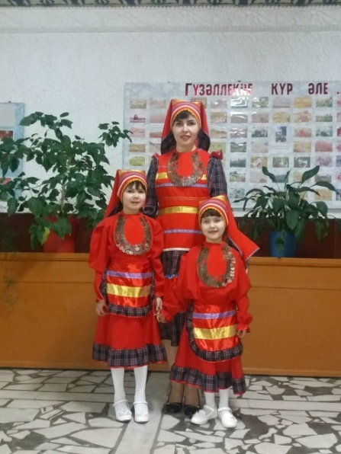
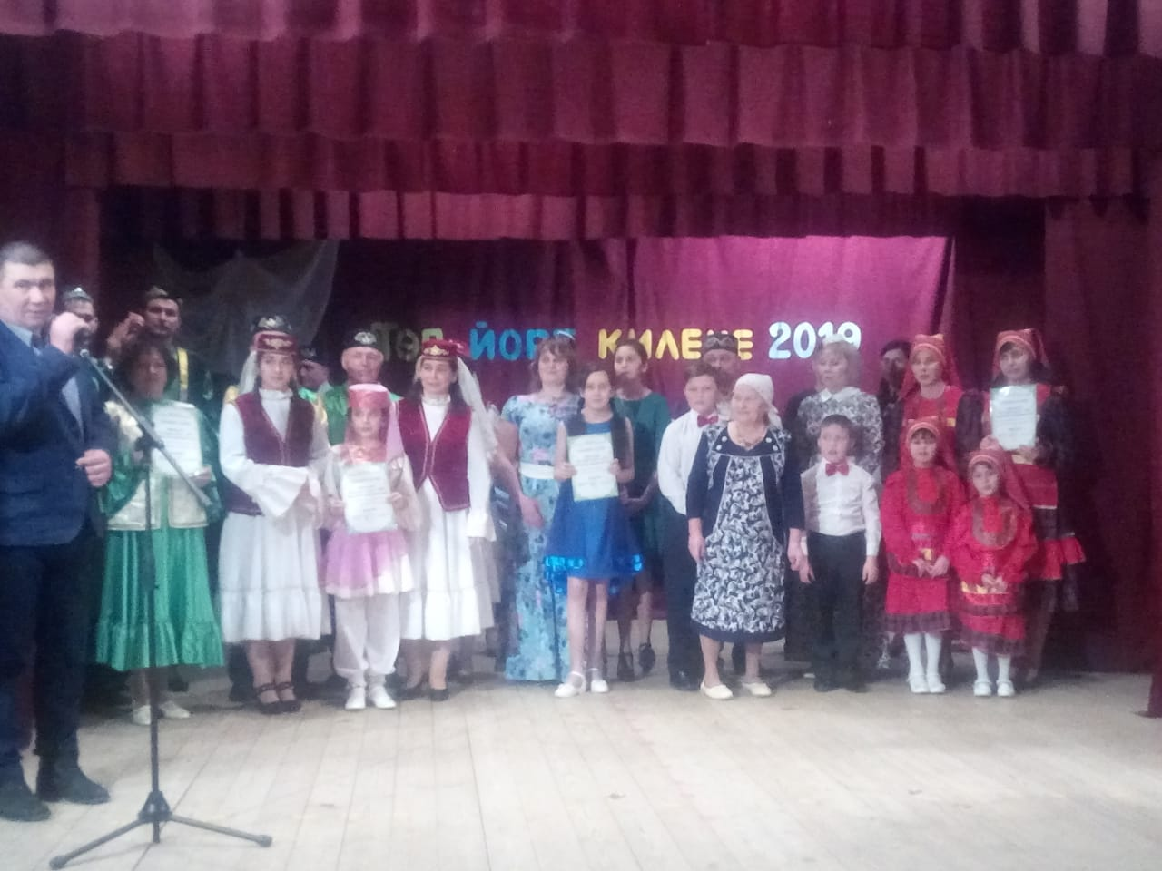
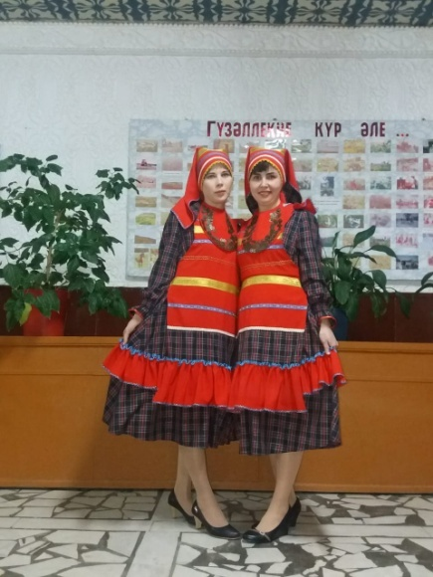
Мин халыкның бәйрәмнәрен барлыйм:
Керәшеннәрдә җыен-бәйгеләр,
Асылына төшсәң, эш- хезмәткә,
Табигатькә, җиргә бәйлеләр.
(Клара Булатова)
Без Балтач районының Биктәш авылында яшәүче керәшеннәр булабыз. Мәдәният йортларында үткәрелгән төрле чараларда бик горурланып керәшен биюләре биибез. Әнием, апам һәм әниемнең сеңлесе белән район күләмендә үткәрелгән «Төп йорт килене» бәйгесендә дә керәшен гаиләсе булып катнаштык. Мин керәшен кызы булуым белән бик горурланам.

Slide 11
Нардуган
Нардуган, Нардуган,
Нардуган, хуҗалар,
Котлы, мөбарак булсын,
Тормыш түгәрәк булсын,
Мал -туарыгыз артсын,
Игеннәрегез уңсын, - дип такмак әйтә торган булганнар ул көнне.
Нардуган – Раштуадан соң 12 көн дәвамында үткәрелә торган дини күңел ачу бәйрәме. Бәйрәм игеннәрдән мул уңыш алу хакына, шундый өмет белән уздырылган. Бәйрәмдә яшьләр кич утыралар. Нардуганчылар (алар үзләрен танытмас өчен төрле киемнәрдән киенгән кешеләр), өйдән-өйгә йөреп, җыр һәм такмаклар әйтеп, йорт хуҗаларына Яңа елда муллык, иминлек, бәхет телиләр. Нардуган кичәләрендә кызлар аулак өйләрдә йөзек салыш уйнарга яраткан. Уенда катнашканнар йөзекләрен җыеп, аларны су тутырган тирән савытка салалар. Савытның өсте ябып куелган һәм җыр башкарылган. Уенны алып баручы савыттагы йөзекләрне бутаган да берсен тартып чыгарган. Башкарылган җырның эчтәлегенә карап йөзек иясенең алдагы тормышын юрау башланган.

Slide 12
Покрау
Христианнар өчен Покрау – иң мөһим көзге бәйрәмнәрнең берсе. Ул авыл хуҗалыгы эшләренең тәмамлануы һәм кыш башлану белән бәйле. Покрау 14 нче октябрьдә билгеләп үтелә.
Җир-Ананы хөрмәтләп, биргән уңышларына рәхмәт укып, корбан китерү, келәү итү бәйрәме булган ул. Элегрәк “уҗым тавыгы” дигән йола да үткәрелгән. Һәр хуҗа, көзен, үзенең уҗым басуына барып, тавык суйган, башын җиргә күмеп калдырган. Һәр өйдә дә бу көнне покрау пирогы пешкән.
Покраудан соң халык бераз ял итеп ала, кунакларга йөрешә. Бу вакытта туйлар чоры башлана. 14 нче октябрь көнне туй үткәргән парлар иң бәхетлеләрдән санала, чөнки Покрау өйләнешүчеләр юлына ак җәймә түшәүче булып тора.
Покрау көнне кар яуганын да көтәләр. Ул ак җәймә булып җиргә ятарга тиеш. Покрау көненә карап, киләсе кышның нинди булуын билгелиләр. Бу көнне җил көнчыгыштан иссә, салкын кыш киләчәк, дип ышаналар. Ул көнне төшкә кадәр көз булса, төштән соң кыш башлана. Шуңа күрә халыкта “Покрау үтте – кыш җитте” дигән әйтем дә бар.
Әзерләде: Александрова Виктория Игорь кызы, 1 нче а сыйныфы укучысы.

Slide 13
Май чабу (Масленица)
Кышны озатып, язны каршылау - һәр милләтнең үзенчәлекле бер бәйрәме. Мисал өчен, керәшеннәр аны Май чабу дип атыйлар. Әлеге күркәм йола җиде көн буена бәйрәм ителә. Май чабуның төп атрибуты - түгәрәк коймак пешерү. Йола буенча, кояш символы атна буена һәр гаиләдә әзерләнә. Масленицаның тагын бер йоласы – кышны гәүдәләндергән карачкы - курчакны яндыру.
Безнең Биктәш авылында әлегә карачкы яндыру оештырылмый, әмма әниләребез тәмле итеп коймагын пешерәләр. Шулай итеп бу бәйрәмне билгеләп үтәләр.
Бәрмәнчек
Бәрмәнчекне Олы көнгә бер атна кала якшәмбегә билгелиләр. Әлеге йола-гадәтнең асылы бик гади: бары тик бөре кабарткан тал ботакларын җыеп алып кайтырга кирәк. Бәрмәнчек – чын мәгънәсендә, бүгенге көннәргә борынгыдан килеп җиткән бәйрәм. Аны, бер яктан караганда, христиан дине бәйрәме итеп тә карап булмый. Тал ботакларын күп очракта им-том иткәндә кулланалар. Мәсәлән, безнең авылда песи талы белән балаларны, авыру кешеләрне суккалап алу гадәте бар. Бу ысул элек-электән чирләрдән арындыру ысулы булып саналган.
Гадәттә, тал ботаклары абзар, өй почмакларына кадап куела. Яз көне малны беренче тапкыр көтүгә чыгарганда, бәрмәнчектә сындырып алынган тал ботагы белән куалар. Бу гадәт әле хәзер дә сакланып калган. Шулай эшләсәң, мал исән-сау йөри, имеш. Көтү куган тал ботагын урамда ташлап калдырырга ярамый. Аны өйгә алып кайтып яңадан абзар почмагына кыстырып куярга киңәш ителә.

Slide 14
Үлеләр мунчасы ягу
Олы көнгә бер атна кала берничә бәйрәм булып уза әле. Керәшеннәргә генә хас булган шундый йолаларның берсе – Үлеләр мунчасы ягу. Шул ук христиан динен тотучы урысларда әлеге күренеш күзәтелми. Ул Олы көнгә өч көн кала – сишәмбедә башкарыла. Халык сөйләве буенча, үлгәннәр хөрмәтенә ягылган мунчага мәрхүмнәр үзләре дә кайта, имеш. Шуңа күрә ул көнне төнгә каршы мунчага барырга ярамый. Үлгәннәрнең мунчада булган чакларына очравың бар, дип сөйлиләр.
Әзерләде: Иванов Илдан Радим улы, 1 нче а сыйныфы укучысы.

Slide 15
Олы көн - Пасха бәйрәме
Һәр елны иң зурлап әзерләнеп бәйрәм ителгәне Пасха – Олы көн. Олы көнгә бер атна кала өйдәге һәр кеше өйне тазарту, юу, бәйрәмгә әзерләнү белән мәшгуль. Атна кич күп итеп, Олы көнне кергән һәр кешегә җитәрлек итеп йомырка кызарталар. Гадәттә, суган кабыгы белән, шулай ук башка төсләргә дә маналар, хәзер әзер рәсемнәр-наклейкалар ябыштыралар. Атна кич мунча да ягалар. Бала-чага да бу көнне олы бәйрәм итеп көтеп торган. Алар өчен дә махсус яңа киемнәр теккәннәр, һич югында яңа чабата яки тула оек хәстәрләгәннәр. Әниләре йомырка җыю өчен махсус капчыклар тегеп биргән. Еш кына ул капчыклар суккан кызыл башлы сөлге очларыннан тегелгән. Һәзерге вакытта балалар матур-матур нык тоткалы пакетлар яисә сумкалар белән җыялар.
Бәйрәм итү төнлә яки иртән чиркәүдә гыйбадәт кылу белән башлана. Гаиләләрдә, посттан соң (христиан дине буенча сөтле һәм итле аш ашамый тору), мул ризыклы табын әзерләнә. Гореф-гадәт буенча бәйрәм куличы һәм буялган күкәйләр изгеләндерелә. Элек бәйрәм көнне өстәл мул итеп көйләнә, шәм ягалар. Беренче булып кергән кешене эскәмиягә яки бусагага ук куелган мендәргә утырталар да: “...аягың җиңел булсын, тавык чебиләре күп булсын” дип теләк телиләр.
Беренче булып кыз бала керсә - тавык күп булыр, ир бала килеп керсә - әтәчләр ишәер дип тә уйлаганнар. Әгәр бала кыбырсынмыйча, тик кенә утырса, тавыклар әйбәт утырыр, чебине күп чыгарыр дигән ышану да булган. Бу балага йомырканы күбрәк биргәннәр, үзен ныграк сыйлаганнар.

Slide 16
Хәзерге вакытта, безнең Биктәш авылының өлкән кешеләре йортка беренче ир бала керүне яхшы күрәләр.
Аңа күчтәнәчнең иң зурын - акча, шоколад, йомырка бирәләр.
Йомырка җыю бик күңелле үтә. Аннары бала-чага урамга чыгып, җыйган йомыркаларны тәгәрәткән, төрле уеннар уйнаган.
Бала-чаганың йорттан-йортка кереп йомырка җыеп йөрүе - зур тәрбияви әһәмияткә ия булган. Алар үзләренең туганнары һәм якын кешеләре белән очрашканнар, сөйләшкәннәр, аралашканнар. Бу вакытта өлкәннәр балаларны игътибар белән күзәткән: исәнләшә беләме, кыюмы, тапкырмы, оялчанмы – гомумән, баланың үз-үзен тотышына бәя биргәнннәр. Икенче яктан исә, балалар да өлкәннәрнең ачыклыгын, кунакчыллыгын, юмартлыгын, түземлелеген сынаган.
Бу көнне кешеләр бер-берсен “Христос воскрес!” ("Христос терелеп торган!") дип сәламли, аңа тиешле җавабын “Чыннан терелеп торган” дип кайтаралар. Бу хәзер дә шулай.
Быел Олы бәйрәм - 2 нче майга туры килә. Мин дә йомырка җыярга чыгачакмын. Кунаклар да күп булачак. Мин Пасханы бик көтеп алам.

Slide 17
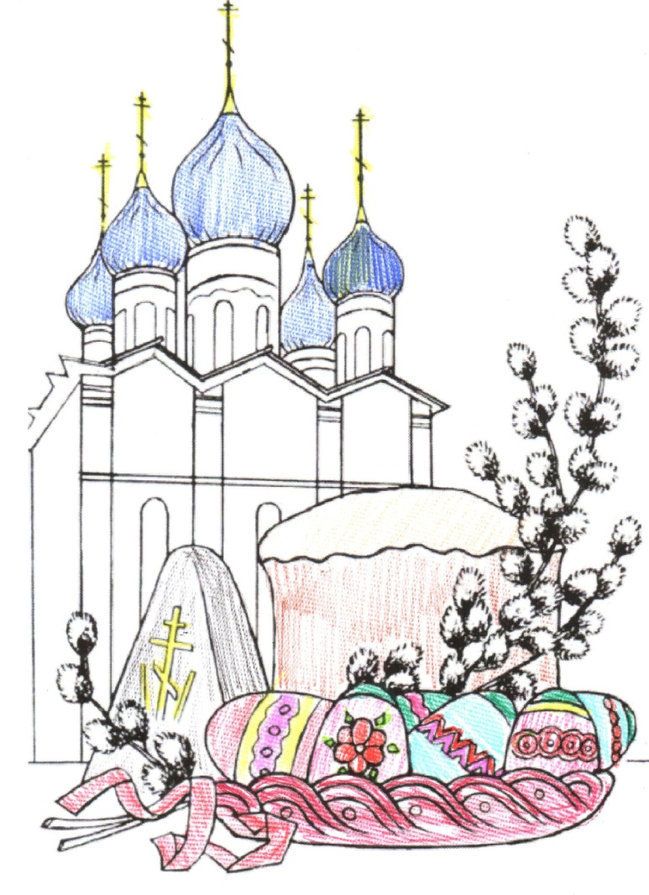
Әзерләде:Терентьев Альмир Алмаз улы, 1 нче а сыйныфы укучысы.

Slide 18
Тройсын
Халкыбызның икенче зур бәйрәме – Тройсын яки Троица. Пасхадан соң 49 көн үткәч була. Халык телендә бу бәйрәмнең ”Яфрак бәйрәме” дигән исеме дә бар. Бу көнгә каршы көнне һәр кеше капкаларына яфраклар кыстыра. Бу бәйрәм илгә җәй аяк басканын белдерә. Ә тройсынга каршы көнне җир яралган көн дип әйтәләр. Бу көнне җиргә сугарга, җирне казырга ярамый.
Питрау бәйрәме (Петров день) - бу керәшен татарлары һәм христиан диненә караган бөтен милләтләрнең бәйрәме. Питрау ул – табигатьне олылау. Аңа табыну, биргәннәренә шөкерана итү. Шулай ук халыкның алда торган җаваплы эшләре – игеннәрне урып-җыю алдыннан ял итеп алу бәйрәме дә. Бу бәйрәм Татарстанның керәшеннәр яшәгән барлык өлкәләрендә дә үткәрелә. Ул һәр елны 12 нче июль көнне билгеләп үтелә. Питрау – ул җәйнең нәкъ уртасы. Бу көнне тереклек һәм үсемлекләр дөньясында үзгәреш чоры башлана, нәкъ көн уртасында кошлар сайраудан туктый. Бу көнне җыеп киптерелгән кыр чәчәкләре, барлык авырулардан файдалы диләр. Шуңа күрә иртәнге якта басу-кырлардан, урманнардан җыеп кайтылган кыр чәчәкләре белән өй эчен, капка һәм коймаларны бизәгәннәр. Бу гадәт бүген дә сакланган. Бер-берсенә кунакка йөрешкәннәр. Ә яшьләр төнне болында, кырда, урман аланында күңел ачып үткәргәннәр, төрле уеннар уйнаганнар. Бу “Кояш каравыллау” дип аталган.
Питрау

Slide 19
Безнең Биктәш авылында Питрау бәйрәме бик зурлап уздырыла. Авыл халкы аңа бик тырышып әзерләнә. Кечкенә генә авылдан Сабантуйга әрәпә җыйган кебек бүләкләр җыела. Авылда яшәүчеләр генә түгел, авылдан чыгып киткән туганнар, якын - тирә авыллардан теләге булганнар, эшмәкәрләр, оешма җитәкчеләре дә үзләреннән өлеш кертә. Аны башлап йөрүче, оештыручыларны авыл халкы билгели. Бу вакытта һәркемгә эш табыла. Хәтта без дә бәйрәмне ачып җибәрү, концерт өлешләренә бик тырышып әзерләнәбез.
Авыл башындагы наратлык астында, ямьле Шушма буена урнашкан болынлыкта зур мәйданчык бар. Аның тирәсен ел саен әтиләр, абыйлар, бабайлар бик яхшылап чистартып, эскәмияләрен, ярышлар, уеннар өчен кирәк булган урыннар-мәйданчыкларны әзерлиләр. Бу көнне авылга кайлардан гына килмиләр. Җыр-биюләр белән бергә төрле уен, ярыш-бәйгеләр үткәрелә. Республикадан артистлар җыела. Мәйданда спорт уеннары, утын кисү, балык тоту, таяк тартышу, капчык киеп йөгерү, су ташу, 50 кг лы бер капчык он, песокны күтәреп йөгерү, ирләр һәм хатын-кызлар көрәше, кул көрәше, суда да ярышлар оештырыла. “Биктәш батыры” исеме дә билгеләнә. Ә әниләребез капка төбендә коймак, көлчәләр пешереп, кунакларны үләннәрдән ясалган чәй белән сыйлыйлар. Бәйрәм салюты булгач, без өйләребезгә кайтып китәбез, ә Питрау мәйданында дискотека башланып кала.
Әзерләде: Федрова Милана Ленар кызы, 4 нче а сыйныфы укучысы.

Slide 20
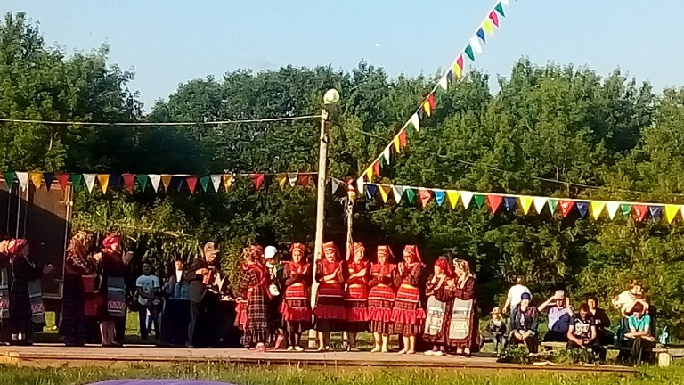
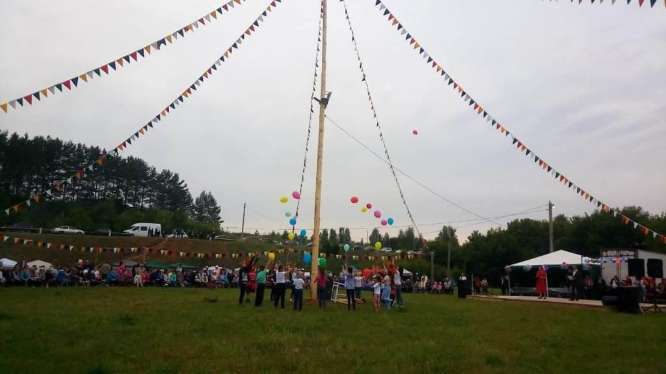
Бәйрәмнән күренешләр

Slide 21

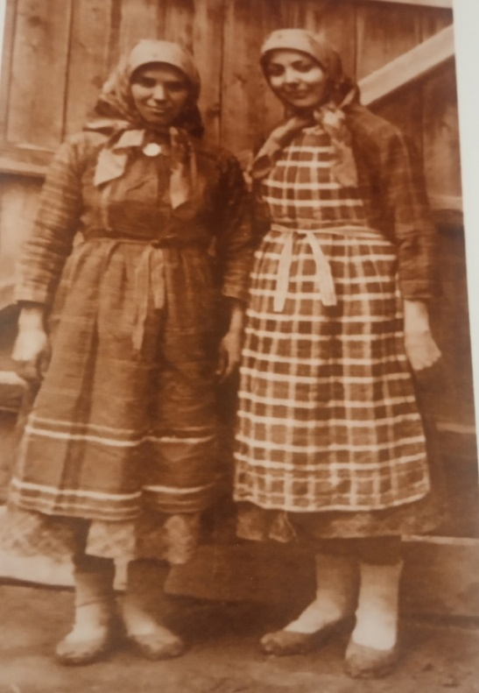
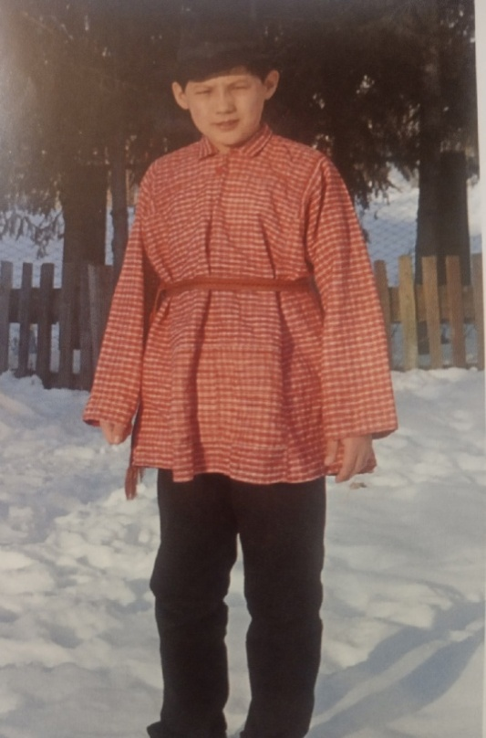
Керәшен татарларының милли киеме
Керәшен татарларының XIX йөз ахырына - XX йөз башына караган киемнәре гаять үзенчәлекле. Мөхәмәдова Рәмзия, шуларны өйрәнеп, барысын бергә туплап, укучыларга тәкъдим итә. Басма гади укучыга мөһим мәгълүматлар бирә, бигрәк тә рәссам - модельерларга халык кием үрнәкләрен әзерләүдә аның ярдәме тияр.

Slide 22
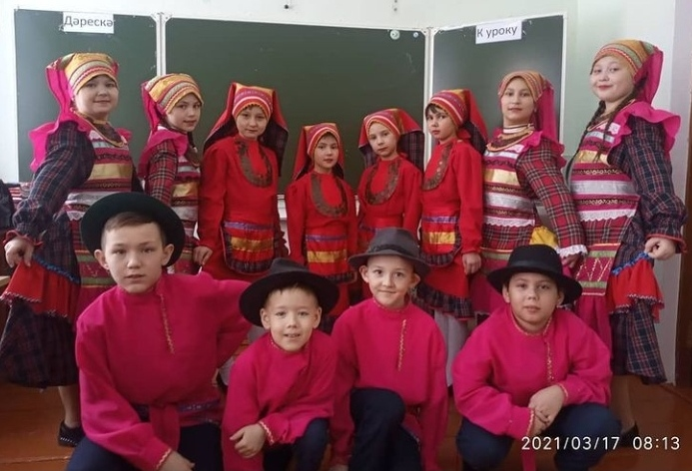
Без керәшен халык бию киемнәреннән

Slide 23
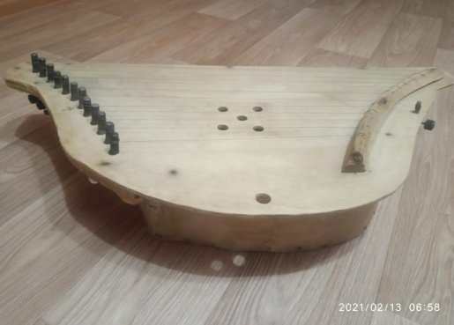
Әбием истәлеге
Минем, карт әбиемнән истәлек булып калган гөслә белән таныштырып үтәсем килә. Гөслә - керәшен татарлары арасында киң таралыш тапкан кыллы чиртмә музыка уен коралы. Ул, үз төрдәшләреннән аермалы буларак, төрлечә көйли алу мөмкинчелегенә ия, бу исә, халык көйләрен уйнарга ярдәм итә.
Әбием кечкенәдән гөсләдә уйнарга яраткан. Әнисенең гөсләсендә уйнап, авыл халкын җырлаткан. Ә тормышка чыккач, кул эшләре остасы булган карт бабаем, аның үзенә дип гөслә ясап биргән. Һәм әбием гөсләне кулыннан төшермәгән. Бер концерт та гөслә моңыннан башка үтмәгән. Әбием – Иванова Анфиса Егоровна Мари-Төрәк районының Кече Носла авылында яшәгән. 80 нче елларда Казаннан, бер төркем артистлар концерт куярга кайтканнар. Алар арасында танылган композитор Риф Гатауллин да булган. Сүз артыннан сүз чыгып, ул әбием турында да ишеткән. Аның янына барып, гөсләдә моңлы итеп уйнаганын тыңлап, яздырып алып та киткән.

Slide 24
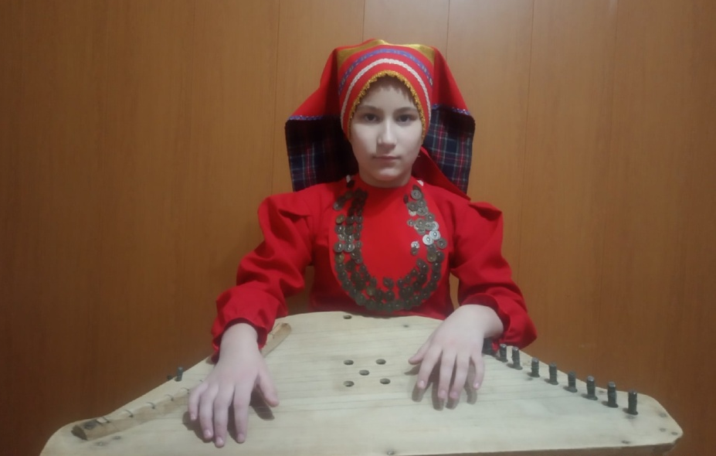

Әбиемнең гөсләсен без әле дә саклап тотабыз. Карт әбием вафат булганга 28 ел вакыт узса да, ул өйрәтеп калдырган “Сак-Сок” бәетен минем әнием әле дә онытмый. Дәвамчыбыз бул, дип, ул аны миңа да өйрәтте. Әле бик оста итеп уйный белмәсәм дә, гөсләдә уйнау миңа ошый. Минем әнием - Нуреева Гөлирә Владимир кызы Балтач мәдәният үзәгенең “Орчык” гөсләчеләр ансамбленә йөри. Шулай буыннардан-буыннарга дәвам итеп, әбием истәлеге мәңге яшәсен, гаиләбез ядкәре озак саклансын иде!
Бу фотода мин әбиемнән калган гөслә белән. Бу хезмәтем белән мин конкурста да катнаштым.
Әзерләде: Нуреева Язилә Шамил кызы, 3 нче а сыйныфы укучысы

Slide 25
Йомгаклау
Без буыннан-буынга күчеп баручы керәшен халкының милли йолаларын, гореф-гадәтләрен бик теләп өйрәндек. Бу проект өстендә эшләү безгә бик кызыклы булды. Үзебезгә бик күп белем алдык, яңалыклар белдек. Әле ярый бу теманы сайлаганбыз, моның кадәр бәйрәмнәр бар икәнен дә белмәс идек. Без аларны өйрәнүне дәвам итеп, гореф - гадәтләребезне чагылдырган, онытылырга торган йолаларны сакларбыз. Аларны халык белә, хөрмәт итә икән, димәк милләт яши, милләт яшәгәч, тел яши, ягъни тормыш дәвам итә. Үткәнен белмәгәннең, киләчәге юк...

